Slide 1
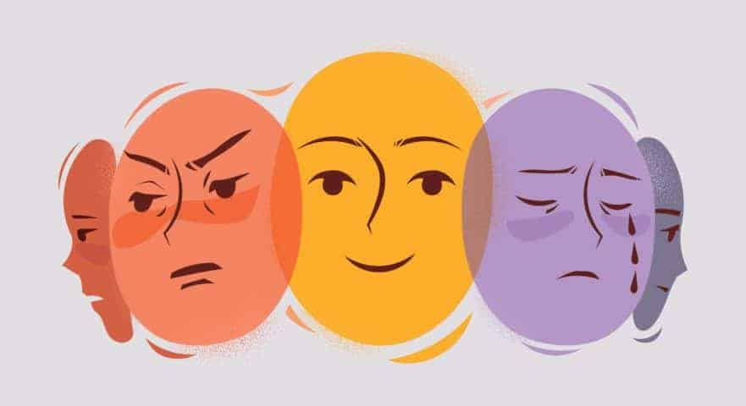
EMOCIJE
Karla Ivanišević
bihevioralno-kognitivna terapija 2.stupanj
Hubikot
2024.

Slide 2
SADRŽAJ
Ugodne emocije
Neugodne emocije
Razlikovanje automatskih misli i emocija
Podudaranje sadržaja misli i emocija
Tehnike regulacije emocija

Slide 3
primarna važnost u bihevioralno kognitivnoj terapiji
Cilj- smanjenje neugodnih emocija, a povećavanje i promoviranje ugodnih emocija

Slide 4
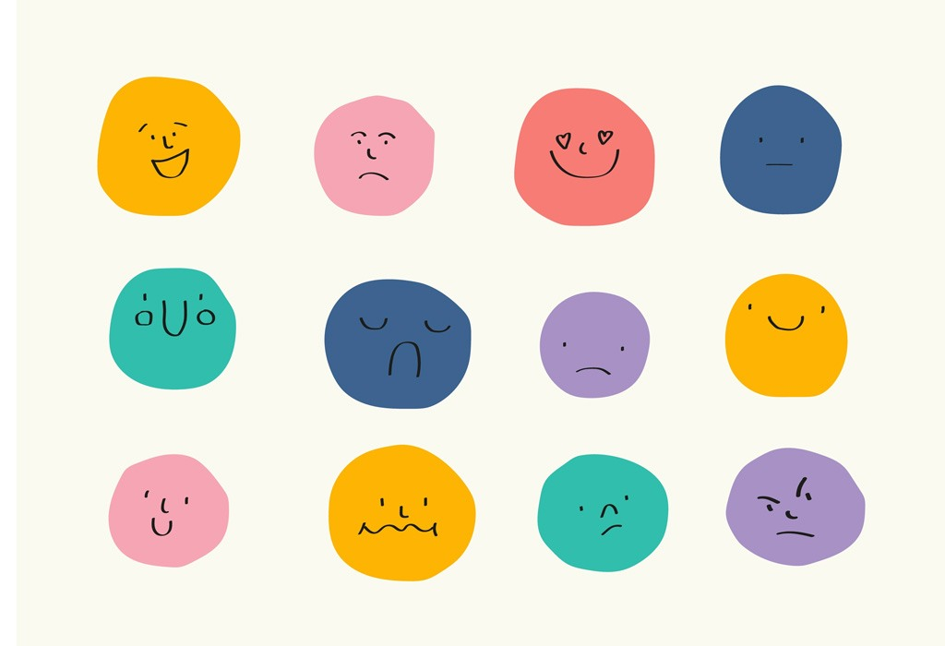
Ugodne emocije
Razvijaju osjećaj blagostanja i otpornost
Proširuju pažnju i spoznaje
Identifikacija ugodnih emocija-povećava sposobnost da se identificira i poboljša raspoloženje

Slide 5
Povećanje ugodnih emocija
Razgovor o vlastitim interesima
Pozitivni događaji tijekom tjedna i pozitivna sjećanja “Što Vam ovo iskustvo pokazuje?” “Što to govori o Vama ?”
Kreiranje akcijskog plana- veća produktivnost aktivnosti, adaptivni zaključci o iskustvima
Specifikacija ugodne emocije- “Kako ste se osjećali kada se to dogodilo?”
Imaginacija
Višestruki izbor

Slide 6
Lista ugodnih emocija
Prihvaćen, pustolovan, privržen, ugodan, zahvalan, dobronamjeran, odvažan, smiren, sposoban, usredotočen, veseo, samouvjeren, zadovoljan, kreativan, znatiželjan, oduševljen, dinamičan, nestrpljiv, ushićen, osnažen, pun energije, entuzijastičan, uzbuđen, sretan, slobodan, prijateljski raspoložen, ispunjen, velikodušan, sretan, nadahnut, inteligentan, zainteresiran, radostan, ljubazan, otvoren, ponosan, otporan, siguran, spokojan, iskren, nježan, oduševljen, smiren

Slide 7
Neugodne emocije
Intenzivne neugodne emocije- bolne i disfunkcionalne, utječu na sposobnost rješavanja problema i na ostvarivanje cilja
Važno!- prepoznati pozitivne funkcije neugodnih emocija
Npr. tuga – signal za ispunjavanje praznine u životu, motivirajuća uloga

Slide 8
Lista neugodnih emocija
Tužan, usamljen, nesretan, depresivan
Tjeskoban, zabrinut, napet, uplašen, sumnjičav, nesiguran
Ljut, iritiran, iznerviran, frustriran, neshvaćen, ogorčen, povrijeđen
Posramljen, ponižen
Razočaran, obeshrabren
Ljubomoran, zavidan

Slide 9
Etiketiranje neugodnih emocija
Za identificiranje neugodnih emocija koristi se:
Višestruki izbor- (“Jeste li se osjećali sretno, tužno, tjeskobno, ljuto . . . ?”)
tablica emocija trenutne i prethodne situacije

Slide 10
Tablica emocija
Tuga | Ljutnja | Anksioznost
Propali planovi za večeras | Prijatelj je otkazao planove | Vidjeti manjak novaca na računu
Nedovoljno novčanih sredstava za put | Vozač pušta glasnu glazbu | Čuti da će biti uragan
Bez ikakvih planova i obaveza za vikend | Susjed nije vratio stvari | Pronalazak kvrge na vratu

Slide 11
Intenzitet emocija
blago umjereno intenzivno vrlo intenzivno
1 2 3 4 5 6 7 8 9 10
Nakon identifikacije, se određuje intenzitet emocije

Slide 12
Razlikovanje emocija i automatskih misli
Ne evaluirati neugodne emocije, već ih prihvaćati i validirati.
Ne eliminirati neugodne emocije, već smanjiti njihov utjecaj.
Evaluiramo kognicije koje dovode do distresa.

Slide 13
Odlučiti hoćemo li vrednovati kognicije ili intervenirati (skretanje pozornosti, prihvaćanje neugodnih emocija)
Konceptualizacija- potrebna kako bi odredili situacije ili ciljeve na koje se potrebno usmjeriti
Objašnjenje razlike misli i emocija unutar kognitivnog modela

Slide 14
1.SITUACIJA
2.AUTOMATSKA MISAO
3.REAKCIJA
(emocija, ponašanja i psihološki odgovor)

Slide 15
Judith: Kada je zvučao distancirano, kako ste se osjećali?
Abe: Osjećao sam da stvarno ne želi razgovarati, kao da ga zapravo nije briga jesam li zvao ili ne.
Judith: Dakle, kada ste imali misli “On zapravo ne želi razgovarati. Nije ga baš briga što sam nazvao,” kako ste se emocionalno osjećali? Tužno? Ljuto? Tjeskobno? Nešto drugo?

Slide 16
teškoće u razlikovanju-korištenje riječi OSJEĆAM („Osjećam se kao neuspjeh”)
Ovisno o kontekstu:
ignoriramo zabunu
objasnimo razliku u tom trenutku ili naknadno
Razumijevanje razlike između misli i emocija je važno zbog evaluiranja vlastitih emocija

Slide 17
Abe: Oh, osjećao sam se kao da nema svrhe.
Judith: To su važne misli. Vratit ćemo se na njih za koju minutu, ali prvo bih željela objasniti razliku između misli i osjećaja. U redu?
Primjer objašnjenja razlike između emocija i misli : „Osjećaji su ono što emocionalno osjećate - obično su to jedna riječ, poput tuge, ljutnje, tjeskobe i tako dalje. Misli su ideje koje imate; mislite o njima ili riječima ili slikama, poput “Nema svrhe. Vjerojatno mi neće pomoći.” Shvaćate li što mislim?

Slide 18
Podudaranje sadržaja misli i emocija
Otkriti sadržaj automatske misli i odgovarajuću emociju
Judith: Što Vam je prolazilo kroz glavu?
Abe: Razmišljao sam, "Što ako mi ne želi dati dobru preporuku? Što ako ne dobijem posao?„
Judith: I bili ste tužni?
Abe: Da.
Judith: Malo sam zbunjena jer ovo više zvuči kao tjeskobne misli. Je li Vam još nešto prolazilo kroz glavu?
Abe: Nisam siguran.
Judith: Kako bi bilo da zamislite navedenu situaciju? (imaginacija)

Slide 19
Povećanje neugodnih emocija
Korisno kada klijent treba:
Ostvariti pristup svojim mislima
Usmjeriti se na kognicije na emocionalnoj razini
Naučiti da emocije nisu opasne
Uočiti posljedice maladaptivnih ponašanja
Metode povećanja neugodnih emocija: imaginacija, fokus na somatske senzacije

Slide 20
Testiranje vjerovanja u neugodne emocije
Primjer („ Ako se naljutim, biti će sve gore i gore.”)
Dolazi do izbjegavanja situacija ili razgovora o problemu
Tehnike testiranja vjerovanja u neugodne emocije: kognitivna restrukturacija i mindfulness
„Ja biram da se odvojim od brige” – cilj testiranja vjerovanja u neugodne emocije

Slide 21
Tehnike regulacija emocija
Problem solving
Ocjenjivanje i odgovaranje na negativne misli
Uključivanje u ugodne i produktivne aktivnosti
Vježbanje
Prihvaćanje neugodnih emocija
Mindfulness
Tehnike relaksacije
Fokusiranje na pozitivne kvalitete

Slide 22


